Slide 1
PLASENTA PREVİA OLUP
PLASENTA AKRETA-İNKRETA-PERKRETA
TESPİT EDİLEN VAKALARDA YÖNETİM
Dr. Teksin Çırpan
Ege Üniversitesi Tıp Fakültesi
Kadın Hastalıkları ve Doğum AD.
Antalya
13.05.2018

Slide 2



PERİ/POSTPARTUM HEMORAJİLER
Babür İmparatoriçesi, ‘Mümtaz Mahal (Ercümend Banu Begüm)’, 1630,
Sultan IV. Murat’ın Kızı, ‘Esmehan Kaya Sultan’, 1659,
Galler Prensesi, ‘Charlotte Augusta’, 1817,

Slide 3
PLASENTA AKRETA-İNKRETA-PERKRETA,
Günümüzde ciddi PPH vakalarının en sık nedenidir,
Peripartum histerektomilerin de en sık nedenidir,

Slide 4
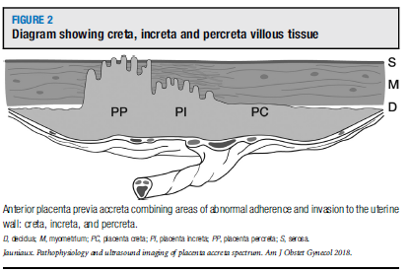
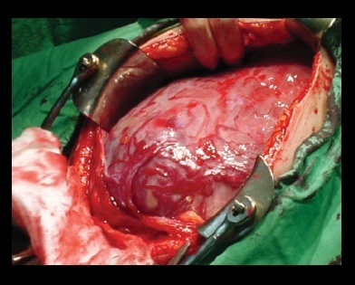
PLASENTA AKRETA-İNKRETA-PERKRETA
RİSK FAKTÖRLERİ
Sezaryen doğum sayısı | Plasenta akreta riski (%)
0 | 3
1 | 11
2 | 40
3 | 61
4 ve < | 67

Slide 5
ERKEN TEŞHİS
PLASENTA AKRETA-İNKRETA-PERKRETA,
‘SONOGRAFİK TANI KRİTERLERİ’
Plasenta içinde belirgin ekolusen vasküler alanların varlığı (İsviçre peyniri görüntüsü),
Plasenta myometrium sınırının incelmesi,
Plasentanın mesaneye protrüzyonu,
Vasküler boşluklarda ve mesanenin üzerinde anormal türbülan doppler akımları,

Slide 6
OBSTETRİK HEMORAJİYİ ÖNLEYİCİ FİZYOLOJİK MEKANİZMALAR
Kan volümü artışı (%40-50; bu sayede %20’ye kadar kan kayıpları tolere edilebilir),
Trombosit agregasyonu,
Pıhtılaşma faktörleri artışı,
‘TURNİKE ETKİSİ’, (Uterus kontraksiyonu),
İlk yapılması gereken uterusun kontrakte olup olmadığının tespitidir (etyoloji),

Slide 7
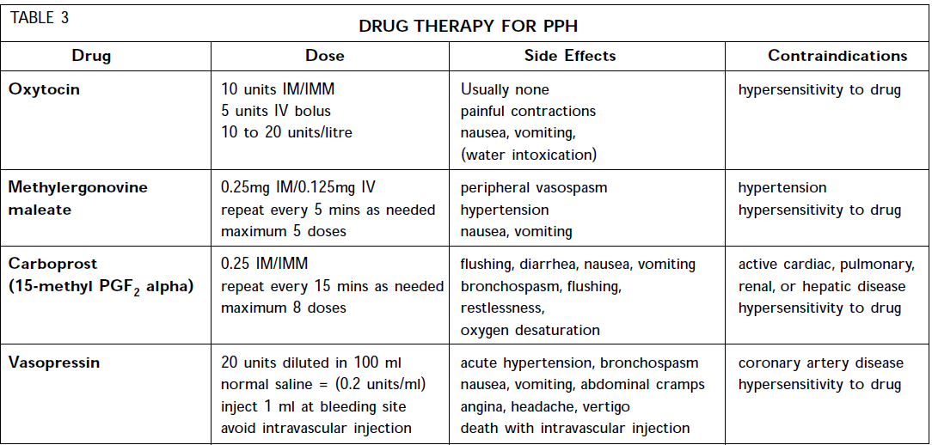
MEDİKAL TEDAVİ,
Uterus Kontraksiyonunun Temini,

Slide 8
CERRAHİ YÖNETİM
Uterin Kavite Tamponatı?:
(Balon, packing),
Uterus Kompresyon ve Kontraksiyonu?:
(Uterus sütürasyonu),
UTERİN DEVASKÜLARİZASYON:
(Vasküler Ligasyon, Turnike)
HİSTEREKTOMİ,
‘PELVIC PACKING’,

Slide 9
UTERİN DEVASKÜLARİZASYON
‘Uterin ve Ovarian Arter Ligasyonu?’

Slide 10
UTERİN DEVASKÜLARİZASYON
‘Hipogastrik Arter Ligasyonu’
Pelvik anatomiye ve özellikle de ‘retroperitoneal pelvik anatomiye hakim deneyimli cerrahlar’ tarafından uygulanmalıdır,
Uterin arter ligasyonundan daha komplike ve daha fazla zaman alıcı bir yöntem olduğundan ve başarısızlık durumunda histerektomiye geçişi geciktirme riskinden dolayı, günümüzde ABD’de daha az sıklıkla uygulanmaktadır,

Slide 11
UTERİN DEVASKÜLARİZASYON
‘Hipogastrik Arter Ligasyonu’
Fertilitenin korunmasını isteyen vakaların 2/3’ünde başarılıdır,
Yöntem başarısız olursa tereddütsüz hızlı bir şekilde histerektomiye geçilmelidir,

Slide 12
UTERİN DEVASKÜLARİZASYON
‘Hipogastrik Arter Ligasyonu’
Kanamayı kontrol etme oranı %40-100
Ortalama arterial basıncı alt bölümde %24 azaltır.
Ortalama kan akımını %48 azaltır.
Nabız basıncını %85 azaltır.

Slide 13
g
T
E
K
N
İ
K

Slide 14
‘HİPOGASTRİK ARTER LİGASYONU’ KOMPLİKASYONLAR
Eksternal İliak Arter: ligasyon,
Üreter: yaralanma ve/veya ligasyon,
İnternal ve/veya Eksternal İliak Ven: yaralanmala,

Slide 15
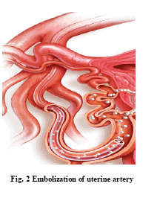
UTERİN DEVASKÜLARİZASYON
Uterin Arter ve/veya Hipogastrik Arter, Balon Oklüzyon/Embolizasyon,
Teknik,
‘Absorbable gelatin sponge’,
‘Clear acrylic microspheres’,
Nekroz, gangren, allerjik reaksiyonlar, renal hasar,
Rekürrent hemoraji, IUGR,

Slide 16
CERRAHİ YÖNETİM
Histerektomi,
Plasenta akreta vakalarının büyük çoğunluğunda (özellikle de fertilite sorunu olmayan vakalarda) ‘ilk tedavi seçeneğidir’,
Eskiden en sık endikasyonu ‘uterin atoni’ idi,
Acil peripartum histerektomide mortalite oranı %5’e kadar çıkabilir,

Slide 17
CERRAHİ YÖNETİM,
Histerektomi Tekniği,
Yeterli ‘exposure’,
‘Avasküler’ planlar,
Hipogastrik arter ligasyonu?,
Üreter diseksiyonu?,
Hasta stabil mi değil mi?,
Hipotansif hastada kan basıncı normalleşinceye kadar bekle,
Koterin dikkatli kullanımı,

Slide 18
CERRAHİ YÖNETİM,
Histerektomi Tekniği,
Anatomik değişiklikler,
Cerrahi pediküllerin kalınlığı,
Plasenta akreta vakalarında uterus ve parametriumlar ‘ıslak mukavva’ kıvamındadır,
‘Glassman intestinal clamp’ kullanılabilir,
Komşu organların harabiyeti,
Üriner traktus hasarı: sıklıkla mesane (%5-20),
TOTAL/SUBTOTAL HİSTEREKTOMİ,

Slide 19
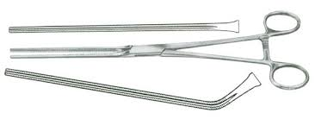
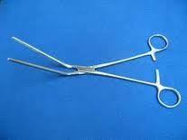
‘GLASSMAN İNTESTİNAL CLAMP’

Slide 20
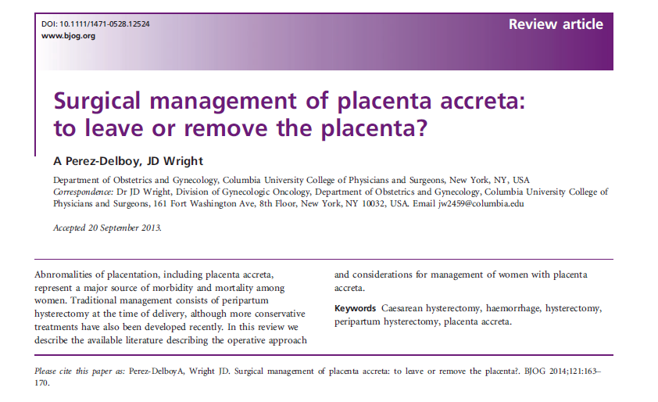
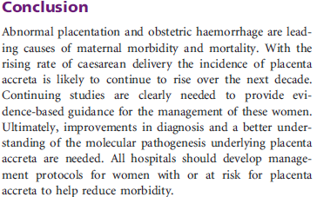

Slide 21
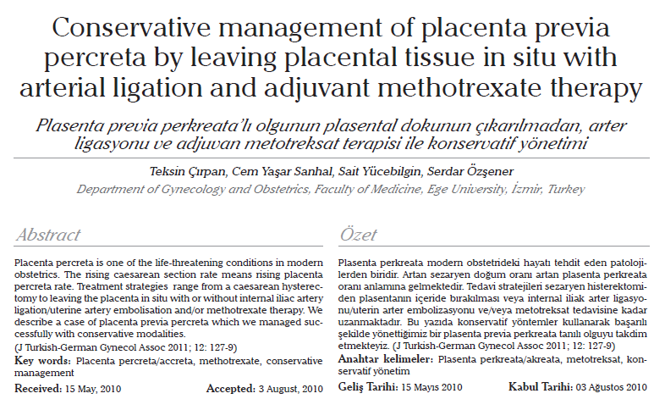

Slide 22
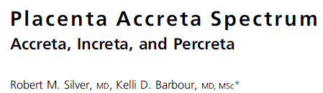
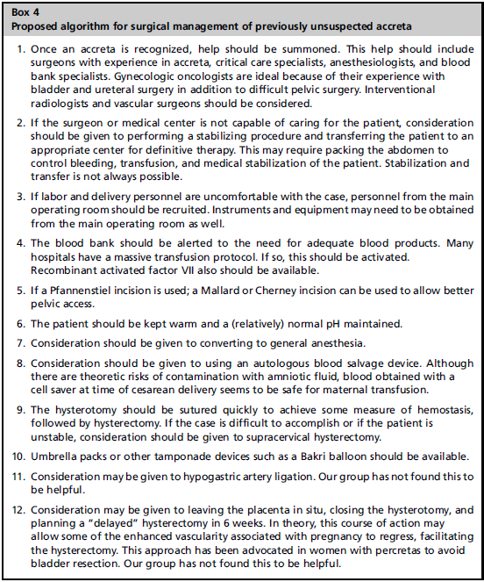
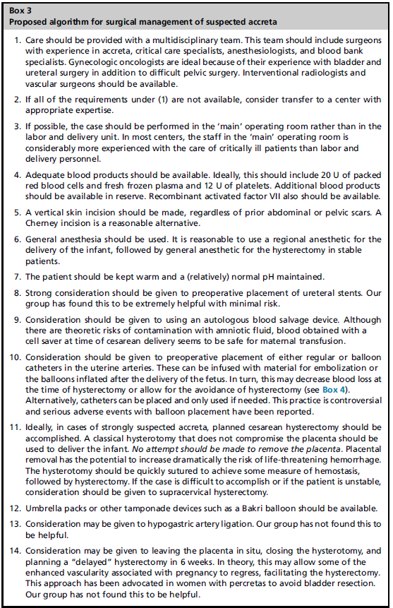

Slide 23
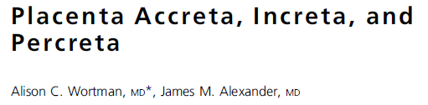


Slide 24

Number 529, July 2012 (Reaffirmed 2017)
PLACENTA ACCRETA
ABSTRACT: In general, the recommended management of suspected ‘placenta accreta’ is PLANNED PRETERM CESAREAN HYSTERECTOMY with the placenta left in situ because attempts at removal of the placenta are associated with significant hemorrhagic morbidity. However, surgical management of placenta accreta may be individualized.

Slide 25

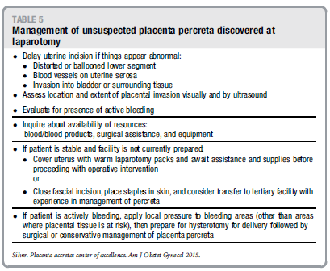

Slide 26
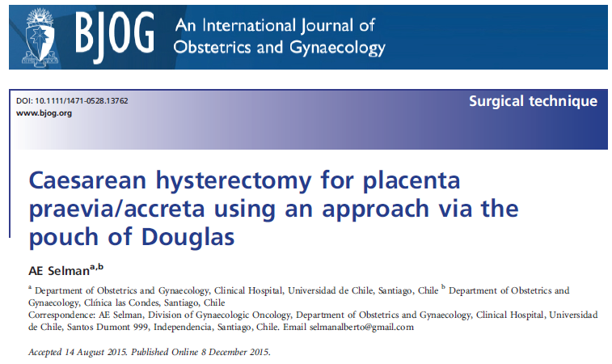
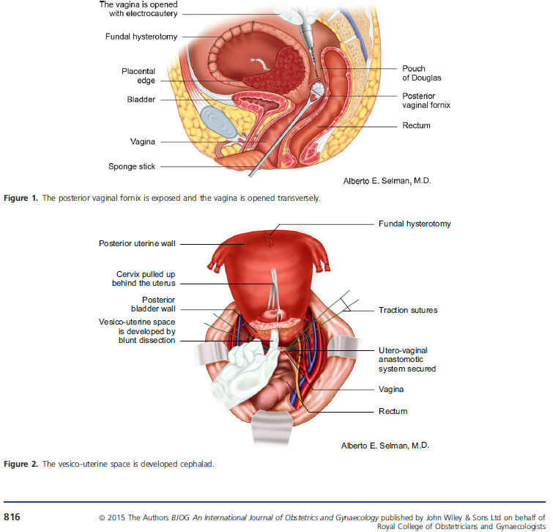

Slide 27
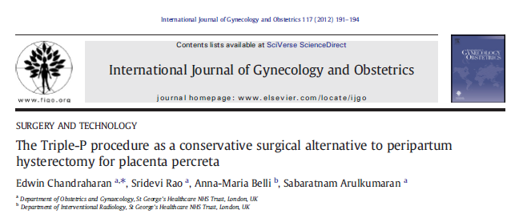
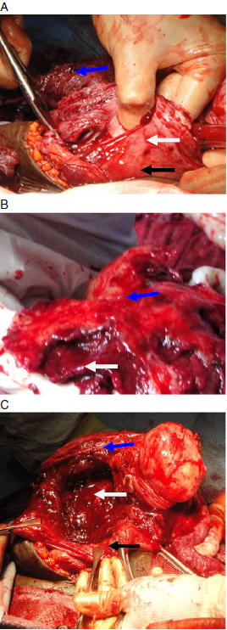

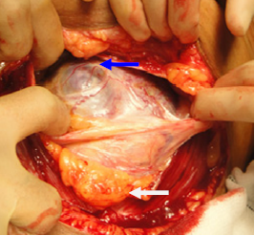

Slide 28
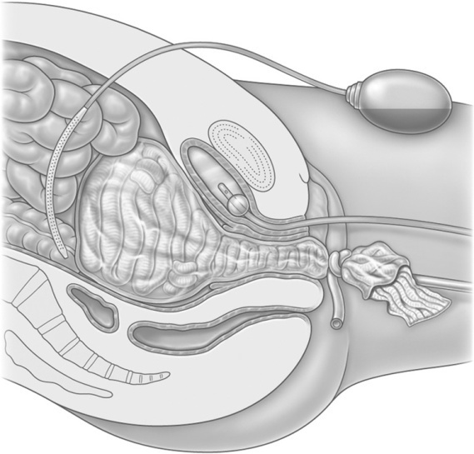
CERRAHİ YÖNETİM,
Pelvic Pressure Packing,
Amaç: Pelvik Vasküler Kompresyon,
‘Logothetopulos pack’,
‘Mushroom pack’,
‘Umbrella pack’,
‘Parachute pack’,
Enfeksiyon, barsakda iskemi ve infarkt,

Slide 29
TECRÜBELİ EKİPLER İLE ‘MULTİDİSİPLİNER’ YÖNETİM
YETERLİ CERRAHİ EKİPMAN, DONANIM ve ‘TECRÜBE’,
SORUMLU EKİP: Anestezi ekibi, Doğum ekibi, cerrahi hemşire ve personel,
İhtiyaç halinde ‘DESTEK TALEBİ ve İMKANI’ (tecrübe veya moral desteği; gereğinde Jinekolog Onkolog, GKD Cerrahı, Ürolog) ),
KAOTİK ve STRESLİ ortamda ‘SÜKUNETİN TEMİNİ VE DEVAMI’,
KOORDİNASYON: ‘Muhattabına’, ‘order’ların doğru ve düzenli olarak kısa, açık ve net şekilde verilmesi,
Operasyon odasında ‘sadece’ ‘VAKA YÖNETİMİNDEN SORUMLU EKİPLERİN’ olması,
KAN BANKASI,
YOĞUN BAKIM,
Radyoloji ?

Slide 30
PREOPERATİF HAZIRLIK
Doğum zamanlaması,
Üreteral stent?,
Sistoskopi?,
Femoral arter kateterizasyonu?,
KAN VE KAN ÜRÜNLERİ HAZIRLIĞI,
‘PLACENTAL MAPPING’,

Slide 31
CERRAHİ TEDAVİ ?
RADİKAL CERRAHİ: HİSTEREKTOMİ,
ORGAN KORUYUCU CERRAHİ: İNVAZYON SAHASININ EKSİZYONU,
KARAR: PRE/PEROPERATİF,

Slide 32
PEROPERATİF MASİF KANAMAYA NEDEN OLAN CERRAHİ ETAPLAR
1. HİSTEROTOMİ LOKALİZASYONU,
2. PLASENTANIN ÇIKARILMASI?,
3. MESANE DİSEKSİYONU,
4. HİSTEREKTOMİ,
PLASENTAYA YAKLAŞTIKÇA KANAMA ARTAR ?

Slide 33
HİSTEREKTOMİ & ETAPLAR
Pozisyon: Dorsal litotomi,
Anestezi?: Genel veya spinal,
Batın insizyonu?: Median veya phannenstial,
HİSTEROTOMİ ‘LOKALİZASYONU’: Plasentadan uzak?,
Fetusun doğurtulması,
PLASENTA ‘İN SİTU’?,
Hipogastrik Arter Diseksiyonu ve/veya Ligasyonu?,
MESANE DİSEKSİYONU,
Parametriumların diseksiyonu?,
Üreterlerin diseksiyonu?,
HİSTEREKTOMİ (teknik?),
Dren konulması?; Batın kapatılması,
PLACENTADAN
UZAK DUR

Slide 34
UTERUS KORUYUCU CERRAHİ & ETAPLAR: (A-I)
Pozisyon: Dorsal litotomi,
Anestezi?: ‘Genel’ veya spinal,
Batın insizyonu?: ‘Median’ veya phannenstial,
HİSTEROTOMİ ‘LOKALİZASYONU’: Plasentadan uzak?,
Fetusun doğurtulması,
PLASENTA ‘İN SİTU’?,
Hipogastrik Arter ‘Diseksiyonu’ ve/veya Ligasyonu?,
MESANE DİSEKSİYONU,
Parametriumların diseksiyonu?,
Üreterlerin diseksiyonu?,

Slide 35
UTERUS KORUYUCU CERRAHİ & ETAPLAR: (A-II)
Fornikslerin tespiti?,
TURNİKE UYGULAMASI?: ‘foley sonda’ ile,
Plasentanın çıkarılması?,
Plasental invazyon sahasının eksizyonu: Fokal?,
Eksize edilen sahanın ve sectio hattının tamiri,
Balon uygulaması?,
Dren konulması?,
Batının kapatılması,

Slide 36
UTERUS KORUYUCU CERRAHİ & ETAPLAR: (B-I)
Pozisyon: Dorsal litotomi,
Anestezi?: ‘Spinal’,
Batın insizyonu?: ‘Phannenstial’ veya median,
MESANE DİSEKSİYONU,
HİSTEROTOMİ ‘LOKALİZASYONU’: Plasentanın üst kenarından?,
Fetusun doğurtulması,
PLASENTA İN SİTU veya ‘ÇIKARILMASI’?,
TURNİKE UYGULAMASI?: ‘foley sonda’ ile,
Plasental invazyon sahasının eksizyonu: Fokal?,
Eksize edilen sahanın ve sectio hattının tamiri,

Slide 37
UTERUS KORUYUCU CERRAHİ & ETAPLAR: (B-II)
Hipogastrik Arter Diseksiyonu ve/veya Ligasyonu?,
Parametriumların diseksiyonu?,
Üreterlerin diseksiyonu?,
Fornikslerin tespiti?,
Balon uygulaması?,
Dren konulması?,
Batının kapatılması,

Slide 38
KOMPLİKASYONLAR
Masif hemoraji ve/veya transfüzyona bağlı;
Cerrahiye bağlı:
-Mesane hasarı,
-Üreter hasarı,
-Vasküler hasar,
-Barsak hasarı,
-Histerektomi?,
-Ooferektomi?,
Enfeksiyon;
Uzun dönemli;

Slide 39
REFERANSLAR-I
American College of Obstetricians and Gynecologists. ACOG Committee opinion #529. Placenta accreta. Obstet Gynecol 2012; 120:207.
Publications Committee, Society for Maternal-Fetal Medicine, Belfort MA. Placenta accreta. Am J Obstet Gynecol 2010; 203:430.
Eller AG, Bennett MA, Sharshiner M, et al. Maternal morbidity in cases of placenta accreta managed by a multidisciplinary care team compared with standard obstetric care. Obstet Gynecol 2011; 117:331.
Shamshirsaz AA, Fox KA, Salmanian B, et al. Maternal morbidity in patients with morbidly adherent placenta treated with and without a standardized multidisciplinary approach. Am J Obstet Gynecol 2015; 212:218.e1.
Eller AG, Porter TF, Soisson P, Silver RM. Optimal management strategies for placenta accreta. BJOG 2009; 116:648.
Dubois J, Garel L, Grignon A, et al. Placenta percreta: balloon occlusion and embolization of the internal iliac arteries to reduce intraoperative blood losses. Am J Obstet Gynecol 1997; 176:723.
Angstmann T, Gard G, Harrington T, et al. Surgical management of placenta accreta: a cohort series and suggested approach. Am J Obstet Gynecol 2010; 202:38.e1.
Society for Maternal-Fetal Medicine (SMFM). Electronic address: pubs@smfm.org, Gyamfi-Bannerman C. Society for Maternal-Fetal Medicine (SMFM) Consult Series #44: Management of bleeding in the late preterm period. Am J Obstet Gynecol 2018; 218:B2.
Shamshirsaz AA, Fox KA, Erfani H, et al. Outcomes of Planned Compared With Urgent Deliveries Using a Multidisciplinary Team Approach for Morbidly Adherent Placenta. Obstet Gynecol 2018; 131:234.
Bowman ZS, Manuck TA, Eller AG, et al. Risk factors for unscheduled delivery in patients with placenta accreta. Am J Obstet Gynecol 2014; 210:241.e1.
Warshak CR, Ramos GA, Eskander R, et al. Effect of predelivery diagnosis in 99 consecutive cases of placenta accreta. Obstet Gynecol 2010; 115:65.
Robinson BK, Grobman WA. Effectiveness of timing strategies for delivery of individuals with placenta previa and accreta. Obstet Gynecol 2010; 116:835.

Slide 40
REFERANSLAR-II
Wong HS, Hutton J, Zuccollo J, et al. The maternal outcome in placenta accreta: the significance of antenatal diagnosis and non-separation of placenta at delivery. N Z Med J 2008; 121:30.
Clark SL, Phelan JP, Yeh SY, et al. Hypogastric artery ligation for obstetric hemorrhage. Obstet Gynecol 1985; 66:353.
Papp Z, Tóth-Pál E, Papp C, et al. Hypogastric artery ligation for intractable pelvic hemorrhage. Int J Gynaecol Obstet 2006; 92:27.
Unal O, Kars B, Buyukbayrak EE, et al. The effectiveness of bilateral hypogastric artery ligation for obstetric hemorrhage in three different underlying conditions and its impact on future fertility. J Matern Fetal Neonatal Med 2011; 24:1273.
Fox KA, Shamshirsaz AA, Carusi D, et al. Conservative management of morbidly adherent placenta: expert review. Am J Obstet Gynecol 2015; 213:755.
Steins Bisschop CN, Schaap TP, Vogelvang TE, Scholten PC. Invasive placentation and uterus preserving treatment modalities: a systematic review. Arch Gynecol Obstet 2011; 284:491.
Sentilhes L, Ambroselli C, Kayem G, et al. Maternal outcome after conservative treatment of placenta accreta. Obstet Gynecol 2010; 115:526.
Palacios Jaraquemada JM, Pesaresi M, Nassif JC, Hermosid S. Anterior placenta percreta: surgical approach, hemostasis and uterine repair. Acta Obstet Gynecol Scand 2004; 83:738.
Chandraharan E, Rao S, Belli AM, Arulkumaran S. The Triple-P procedure as a conservative surgical alternative to peripartum hysterectomy for placenta percreta. Int J Gynaecol Obstet 2012; 117:191.
Clausen C, Lönn L, Langhoff-Roos J. Management of placenta percreta: a review of published cases. Acta Obstet Gynecol Scand 2014; 93:138.
Teixidor Viñas M, Belli AM, Arulkumaran S, Chandraharan E. Prevention of postpartum hemorrhage and hysterectomy in patients with morbidly adherent placenta: a cohort study comparing outcomes before and after introduction of the Triple-P procedure. Ultrasound Obstet Gynecol 2015; 46:350.
Silver RM, Fox KA, Barton JR, et al. Center of excellence for placenta accreta. Am J Obstet Gynecol 2015; 212:561.

